Slide 1


날씨·지역·시간에 따른 배달음식 주문 분석을 통한 동향 파악
박재경, 양재모, 이재호, 임선우
01/18

Slide 2

주제 선정 배경
분석 내용
INDEX
활용 방안
Hadoop-Ecosystem
02/18

Slide 3

주제 선정 배경
03/18

Slide 4
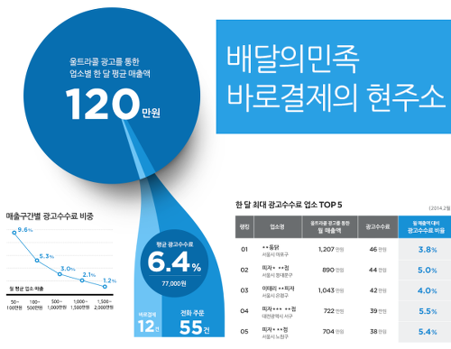
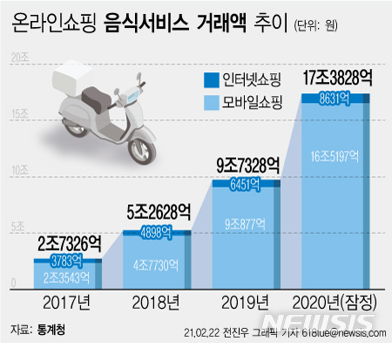
주제 선정 배경
매년 배달주문이 증가함에 따라
각 지역별 이용 현황을 알아보고자 선정하게 됨.
04/18

Slide 5

분석 내용
05/18

Slide 6
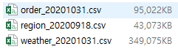
TABLE 구조
업종-지역별 배달 주문건수
주문지역 기상 정보
업종-지역별 평균배달소요시간
o_date | int
time | int
category | string
city | string
district | string
o_cnt | int
no | int
citycode | int
city | string
district | string
o_date | int
time | int
raintype | string
seubdo | int
rain | int
temp | float
w_speed | float
w_str | string
w_ew | string
w_value | int
w_category | string
ddate | int
category | int
city | string
district | string
time | int
주문지역 주거 특성
ryear | int
dcode | int
city | string
district | string
generation | string
marrige | string
house | string
households | int
cntpeople | string
06/18

Slide 7
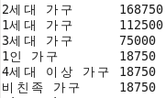
세대별 배달주문 이용 순위
4세대 이상 가구 5%
비친족 가구 5%
1인 가구 5%
3세대 가구
18%
1세대 가구
27%
2세대 가구
41%
※ 2019년 자료 기준
배달주문 이용 비율 확인 결과, 2세대 가구가 41%로 가장 많다.
다음으로 1세대 가구 27%, 3세대 가구 18% 이다.
07/18

Slide 8
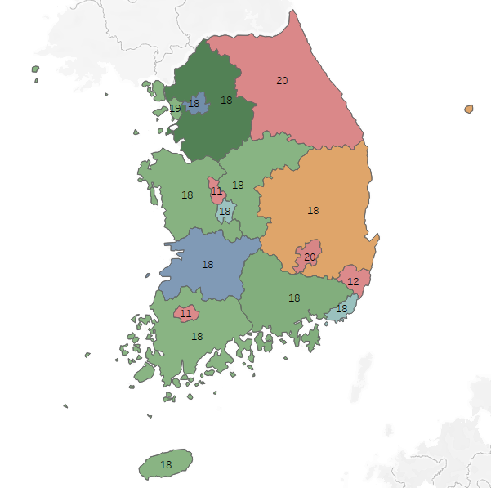
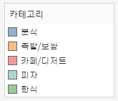
시도별 최대 주문 시간대 및 업종 분석
시간대
각 지역별 최대 주문 시간대는 18시 이후가 많다.
한식 주문 비율이 높았으며 이후로 카페/디저트, 피자, 분식, 족발 순으로 많다.
08/18

Slide 9
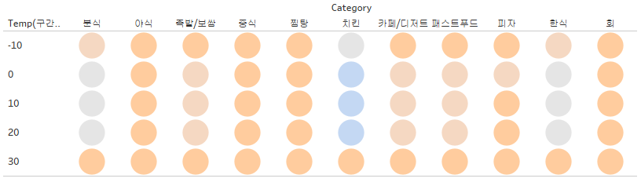
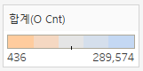
기온에 따른 주문 업종 분석
치킨은 기온과 상관없이 주문량이 많다.
09/18

Slide 10
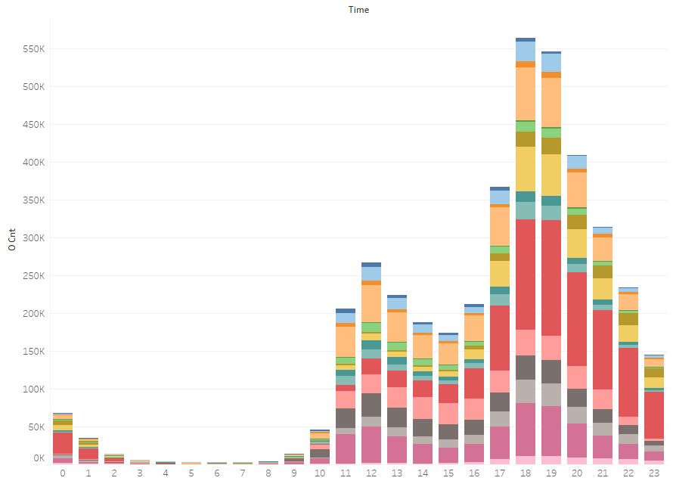
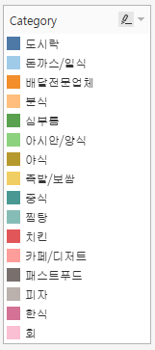
시간대별 주문 업종 분석
18시부터 주문건수가 급증한다.
치킨 주문 비율 또한 18시부터 증가한다.
10/18

Slide 11
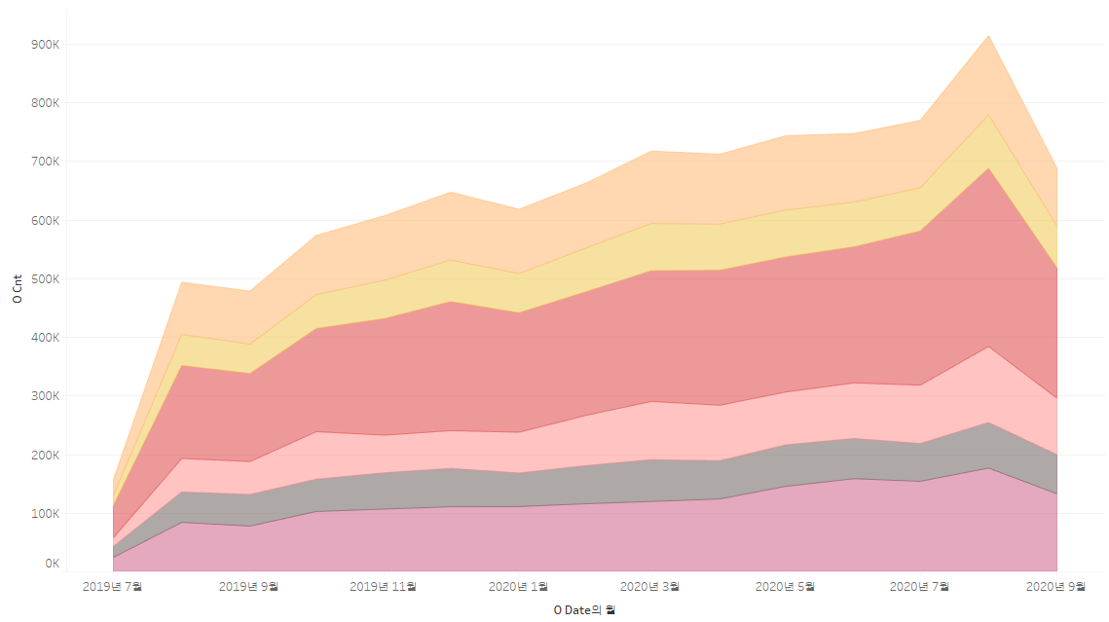
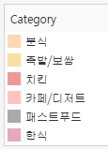
월별 주문량 추이
2019년 7월 이후 주문량이 급증했다.
2020년 7월~2020년 9월 사이에 최고 주문량을 보인 후 서서히 줄어들었다.
11/18

Slide 12
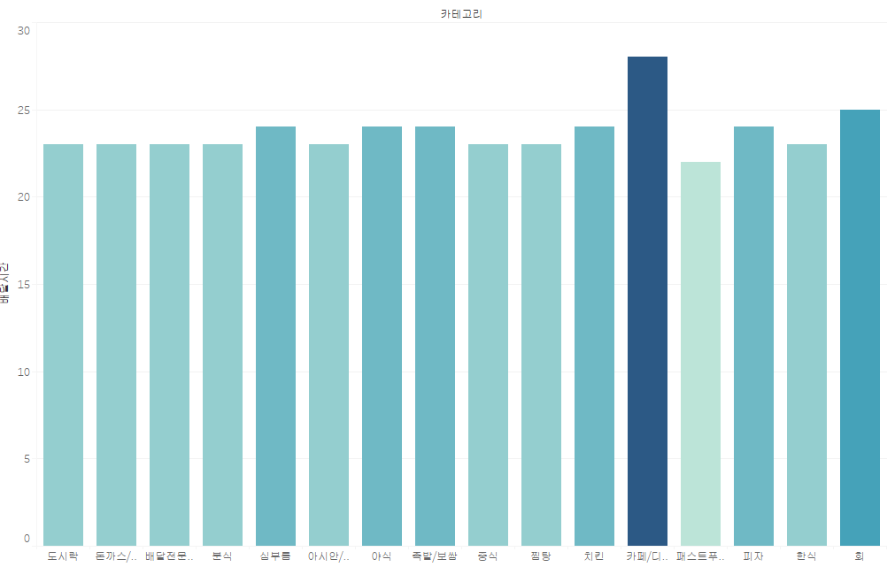
업종별 평균 배달시간
평균 배달시간은 업종별로 크게 차이나지 않았으나
카페/디저트 업종이 다른 업종에 비해 약 4분 정도 길었다.
12/18

Slide 13
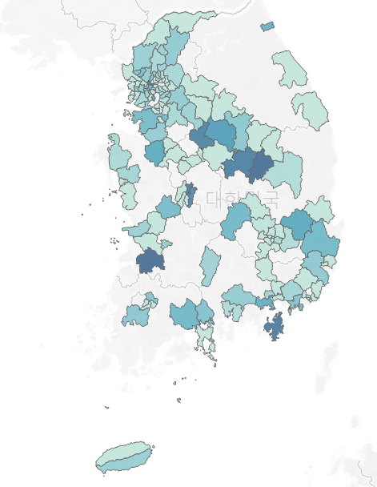
치킨 주문 비율
다른 배달음식에 비해 치킨을 많이 주문한 지역을 알아보기 위해 주문건수가 아닌 주문비율을 계산하여 지도에 나타내 보았다.
진한 색으로 표시되었을수록 주문 비율이 높은 지역을 뜻한다.
수도권보다는 지방에서 치킨 주문 비율이 높다.
13/18

Slide 14

치킨을 가장 많이 먹는 지역 순위 TOP 10
순위
시군구
주문건수
치킨을 가장 많이 주문한 지역은 의정부시이다.
다른 지역에 비해 주문 건수가 두배 이상 많았는데,
이는 의정부시의 전체 주문건수가 전국 중 가장 많았기 때문이다.
1 | 의정부시 | 460,326
2 | 구로구 | 258,069
3 | 부천시 | 244,571
4 | 진주시 | 163,011
5 | 고양시 덕양구 | 150,183
6 | 광명시 | 133,729
7 | 영등포구 | 129,133
8 | 동구 | 105,696
9 | 군산시 | 84,055
10 | 금천구 | 80,531
14/18

Slide 15
코로나에 따른 카페 배달 이용 현황
년월
주문건수
2019.07 | 14,703
2019.08 | 57,033
2019.09 | 56,027
2019.10 | 80,997
2019.11 | 64,079
2019.12 | 64,240
2020.01 | 69,538
2020.02 | 85,961
2020.03 | 99,402
2020.04 | 94,650
2020.05 | 90,019
2020.06 | 94,770
2020.07 | 99,427
2020.08 | 129,693
2020.09 | 96,270
1년 사이에 카페 주문 건수가 점차 증가한 것으로 나타났다.
이는 코로나-19의 영향이 원인인 것으로 추측된다.
15/18

Slide 16

활용 방안
16/18

Slide 17
활용 방안
외식업은 계속적으로 비대면 서비스의 의존도가 높아질 것이다. 이러한 이유 중 하나는
이미 외식업체에서 비대면 서비스와 배달 서비스가 어느 정도 정착되었기 때문이다.
코로나의 종식은 아직 눈에 보이지 않고, 소비자들은 배달에 익숙해지고 있어
배달 서비스 이용은 크게 늘어날 것이다.
“날씨/지역/시간에 따른 배달음식 주문 분석을 통한 동향 파악”
분석을 통해 지역과 업종 선택에 있어 좋은 지표가 될 것이다.
17/18

Slide 18

-끗-
18/18

